Slide 1
Загальні податкові зміни для неприбуткових організацій у період війни.

Slide 2
ТЕМИ
📌 Загальні податкові зміни для неприбуткових організацій у період війни.
📌Правила оформлення виплат/допомоги фізичним особам та бенефіціарам.
📌Порядок співпраці з фізичними особами (взаємодія з ФОП, трудові відносини).

Slide 3
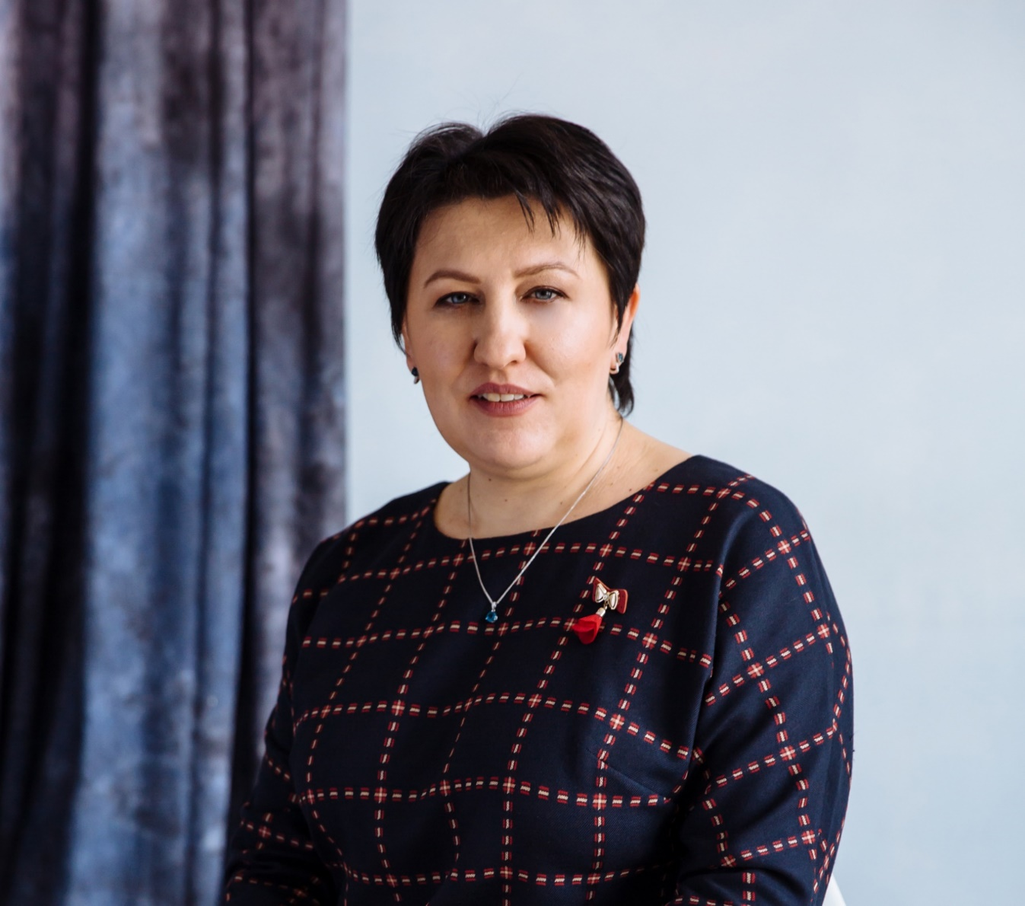
ТРЕНЕРКА – ШКУРКА ЛАРИСА
Сертифікована аудиторка, експертка та тренерка, консультантка з бухгалтерського, податкового обліку, фінансового та трудового законодавства, консультантка з організаційного розвитку та стратегічного планування.
Практичний досвід:
Співпраця з проектами міжнародної технічної допомоги як консультанта з розвитку організаційного потенціалу та вдосконалення інституційної спроможності бенефіціарів проектів
Проведення міжнародних аудитів, організаційних аудитів по проектам, що профінансовані USAID, SIDA, Представництво ЄС в Україні тощо
Консультативна підтримка нерезидентів у виборі форми присутності на території України
Експертно-консультативна підтримка представництв нерезидентів в Україні
Практичний досвід з розробки системи управлінського обліку для господарських підприємств та неприбуткових організацій
Проектування систем управління проектами при реалізації міжнародних проектів
Експертка проектних груп по удосконаленню діючого податкового законодавства

Slide 4
Основні податкові зміни
ПИТАННЯ 1
Як бути, якщо у неприбуткової організації раніше були одні напрями діяльності, а сьогодні вони різко змінились.
Ведення діяльності неприбуткової організації в контексті податкового законодавства та правила використання статусу неплатника податку на прибуток регулюються пп.133.4.1 Податкового кодексу України, а саме:
Не є платниками податку неприбуткові підприємства, установи та організації у порядку та на умовах, встановлених цим пунктом.

Slide 5
Основні податкові зміни
У відповідності до пп. 133.4.1., неприбутковим підприємством, установою та організацією для цілей оподаткування податком на прибуток підприємств є підприємство, установа та організація (далі - неприбуткова організація), що одночасно відповідає таким вимогам:
утворена та зареєстрована в порядку, визначеному законом, що регулює діяльність відповідної неприбуткової організації;
2. установчі документи якої (або установчі документи організації вищого рівня, на підставі яких діє неприбуткова організація відповідно до закону) містять заборону розподілу отриманих доходів (прибутків) або їх частини серед засновників (учасників у розумінні Цивільного кодексу України), членів такої організації, працівників (крім оплати їхньої праці, нарахування єдиного соціального внеску), членів органів управління та інших пов’язаних з ними осіб. Для цілей цього абзацу не вважається розподілом отриманих доходів (прибутків) фінансування видатків, визначених підпунктом 133.4.2 цього пункту;

Slide 6
Основні податкові зміни
3. установчі документи якої (або установчі документи організації вищого рівня, на підставі яких діє неприбуткова організація відповідно до закону) передбачають передачу активів одній або кільком неприбутковим організаціям відповідного виду, іншим юридичним особам, що здійснюють недержавне пенсійне забезпечення відповідно до закону (для недержавних пенсійних фондів), або зарахування до доходу бюджету у разі припинення юридичної особи (у результаті її ліквідації, злиття, поділу, приєднання або перетворення);
4. внесена контролюючим органом до Реєстру неприбуткових установ та організацій.

Slide 7
Основні податкові зміни
Неприбуткові організації, які мають у статутах, наприклад, в завданнях та /або напрямах, та/або в розділі має право схожі наступні формулювання:
«Організація має право надавати ресурсну, матеріальну, інформаційну, фінансову, благодійну, гуманітарну та іншу допомогу фізичним особам як резидентам, так і нерезидентам, а також особам без громадянства, біженцям, внутрішньопереміщеним особам, а також особам з числа вразливих груп населення, особам з інвалідністю, а також постраждалим внаслідок надзвичайних ситуацій, техногенних природних катастроф, міжнаціональних конфліктів, терористичних актів, збройних нападів, військових конфліктів та дій, особам які опинилися в складних життєвих обставинах, тощо, можуть виконувати і надалі свої статутні завдання та напрями. У них є даний пункт і вони не будуть порушувати вимоги діючого податкового законодавства.

Slide 8
Основні податкові зміни
Також, однією із сфер діяльності благодійної організації згідно Закону України № 5073-VI «Про благодійну діяльність та благодійні організації» встановлено, що вона може сприяти обороноздатності та мобілізаційній готовності країни, захисту населення у надзвичайних ситуаціях мирного і воєнного стану (п.15 Стаття 3).
Якщо у благодійної організації є у статуті дана сфера діяльності, то вона теж на даний час здійснює свої статутні напрями діяльності і будь яких податкових наслідків до неї не виникає.

Slide 9
Основні податкові зміни
17.03.2022 року опубліковано http://www.golos.com.ua/article/357343 Закон України про внесення змін до Податкового кодексу України та інших законодавчих актів України щодо дії норм на період дії воєнного стану № 2120-IX від 15.03.2022.
Даним Законом встановлено, що в розділом XX Перехідних положень, підрозділ 4. «Особливості справляння податку на прибуток підприємств», п.63 визначається:

Slide 10
Основні податкові зміни
«На період дії правового режиму воєнного чи надзвичайного стану не вважається порушенням вимог пункту 133.4 статті 134 цього Кодексу передача майна, надання послуг неприбутковою організацією, використання доходів (прибутків) неприбуткової організації для фінансування видатків за умови, що такі послуги, майно добровільно перераховані (надані, передані) Збройним Силам України, Національній гвардії України, Службі безпеки України, Службі зовнішньої розвідки України, Державній прикордонній службі України, Міністерству внутрішніх справ України, Управлінню державної охорони України, Державній службі спеціального зв’язку та захисту інформації України, добровольчим формуванням територіальних громад, іншим утвореним відповідно до законів України військовим формуванням, їх з’єднанням, військовим частинам, підрозділам, установам або організаціям, що утримуються за рахунок коштів державного бюджету, для потреб забезпечення оборони держави, а також на користь центрального органу виконавчої влади, який забезпечує формування та реалізує державну політику у сфері цивільного захисту, сил цивільного захисту та/або закладам охорони здоров’я державної та/або комунальної власності, та/або структурним підрозділам з питань охорони здоров’я обласних, Київської та Севастопольської міських державних адміністрацій, та/або грошові кошти перераховані на спеціальні рахунки, відкриті Національним банком України для збору коштів».

Slide 11
Основні податкові зміни
Установити, що в умовах воєнного стану не поширюються встановлені законодавством вимоги щодо отримання, використання, обліку та звітності благодійної допомоги від юридичних та фізичних осіб — резидентів і нерезидентів.
Кабінет Міністрів України Постановою № 202 від 05.03.2022 року https://www.kmu.gov.ua/.../deyaki-pitannya-otrimannya... затвердив правила використання та надходження благодійної допомоги на період воєнного стану.
Благодійна діяльність - добровільна особиста та/або майнова допомога для досягнення визначених цим Законом цілей, що не передбачає одержання благодійником прибутку, а також сплати будь-якої винагороди або компенсації благодійнику від імені або за дорученням бенефіціара (ЗУ № 5073-VI).
Бенефіціар - набувач благодійної допомоги (фізична особа, неприбуткова організація або територіальна громада), що одержує допомогу від одного чи кількох благодійників для досягнення цілей, визначених цим Законом.
Бенефіціарами благодійних організацій можуть бути також будь-які юридичні особи, що одержують допомогу для досягнення цілей, визначених цим Законом;
;

Slide 12
Основні податкові зміни
1.КМУ затвердив Постанову від 07 березня 2022 р. № 224
«Про затвердження переліку категорій товарів, що визнаються гуманітарною допомогою без здійснення процедури визнання таких товарів гуманітарною допомогою у кожному конкретному випадку, на період воєнного стану та внесення змін до деяких постанов Кабінету Міністрів України з питань гуманітарної допомоги.»
КМУ затвердив Постанову від 01 березня 2022 р. № 174
«Деякі питання пропуску гуманітарної допомоги через митний кордон України в умовах воєнного стану»
Було встановлено:
- На період воєнного стану пропуск через митний кордон України гуманітарної допомоги від донорів (у значенні Закону України “Про гуманітарну допомогуˮ) здійснюється за місцем перетину митного кордону України шляхом подання товаросупровідних документів або декларації, заповненої особою, що перевозить даний товар, за формою згідно з додатком до даної Постанови.
- Координація роботи з визнання гуманітарною допомогою товарів, що необхідні для здійснення заходів із забезпечення національної безпеки і оборони у зв’язку з військовою агресією Російської Федерації проти України та цивільного захисту населення, здійснюється Кабінетом Міністрів України.

Slide 13
Основні податкові зміни
Установити, що на період воєнного стану голова Ради міністрів Автономної Республіки Крим, голови обласних державних адміністрацій, голови Київської, Севастопольської міських державних адміністрацій (керівники відповідних військово-цивільних або військових адміністрацій у разі їх утворення) мають право приймати рішення про визнання товарів, які не включені до переліку категорій товарів, затвердженого постановою Кабінету Міністрів України від 7 березня 2022 р. № 224 “Про затвердження переліку категорій товарів, що визнаються гуманітарною допомогою без здійснення процедури визнання таких товарів гуманітарною допомогою у кожному конкретному випадку, на період воєнного стану та внесення змін до деяких постанов Кабінету Міністрів України з питань гуманітарної допомоги», гуманітарною допомогою для здійснення заходів із забезпечення національної безпеки і оборони у зв’язку з військовою агресією Російської Федерації проти України, цивільного захисту населення та його повсякденних потреб.
Рішення голови Ради міністрів Автономної Республіки Крим, голів обласних державних адміністрацій, голів Київської, Севастопольської міських державних адміністрацій (керівників відповідних військово-цивільних або військових адміністрацій у разі їх утворення) про визнання товарів гуманітарною допомогою під час воєнного стану оформлюються письмово.

Slide 14
Основні податкові зміни
Визначення за ЗУ «Про гуманітарну допомогу» № 1192-XIV
Гуманітарна допомога - цільова адресна безоплатна допомога в грошовій або натуральній формі, у вигляді безповоротної фінансової допомоги або добровільних пожертвувань, або допомога у вигляді виконання робіт, надання послуг, що надається іноземними та вітчизняними донорами із гуманних мотивів отримувачам гуманітарної допомоги в Україні або за кордоном, які потребують її у зв’язку з соціальною незахищеністю, матеріальною незабезпеченістю, важким фінансовим становищем, виникненням надзвичайного стану, зокрема внаслідок стихійного лиха, аварій, епідемій і епізоотій, екологічних, техногенних та інших катастроф, які створюють загрозу для життя і здоров’я населення, або тяжкою хворобою конкретних фізичних осіб, а також для підготовки до збройного захисту держави та її захисту у разі збройної агресії або збройного конфлікту.
Гуманітарна допомога є різновидом благодійництва і має спрямовуватися відповідно до обставин, об’єктивних потреб, згоди її отримувачів та за умови дотримання вимог статті 3 Закону України "Про благодійну діяльність та благодійні організації».
Донори (іноземні, вітчизняні) - юридичні та фізичні особи в Україні або за її межами, які добровільно надають гуманітарну допомогу отримувачам гуманітарної допомоги в Україні або за її межами;
Отримувачі гуманітарної допомоги - такі юридичні особи, яких зареєстровано в установленому Кабінетом Міністрів України порядку в Єдиному реєстрі отримувачів гуманітарної допомоги.

Slide 15
Основні податкові зміни
Донор, який надає гуманітарну допомогу (грошова або натуральна форма) – може бути іноземний або вітчизняний.
Гуманітарна допомога є різновидом благодійництва
Отримувач гуманітарної допомоги - юридичні особи, яких зареєстровано в установленому Кабінетом Міністрів України порядку в Єдиному реєстрі отримувачів гуманітарної допомоги. Не визнаються грузи з за кордону згідно переліку встановлених КМУ
Набувачі гуманітарної допомоги - фізичні та юридичні особи, які її потребують і яким вона безпосередньо надається.

Slide 16
Основні податкові зміни
1.Закон України «Про захист інтересів суб’єктів подання звітності та інших документів у період дії воєнного стану або стану війни» від березня 2022 року № 2115-IX.
2.Закон України «Про внесення змін до Податкового кодексу України та інших законодавчих актів України щодо особливостей оподаткування та подання звітності у період дії воєнного стану» від 3 березня 2022 року № 2118-IX.
Встановлено, що:
• у період дії воєнного стану або стану війни, а також протягом трьох місяців після його завершення до фізичних осіб, фізичних осіб - підприємців, юридичних осіб не застосовується адміністративна та/або кримінальна відповідальність за неподання чи несвоєчасне подання звітності та/або документів.
• особи, які не мають фізичної можливості протягом строку, визначеного цим Закону, подати звітність чи документи, у зв’язку з безпосередніми наслідками їх участі у бойових діях, звільняються від адміністративної та/або кримінальної відповідальності та подають звітність чи документи протягом одного місяця з дня закінчення наслідків, які унеможливлювали їх подання;
• у період дії воєнного стану або стану війни будь-які перевірки щодо своєчасності та повноти подання будь-яких звітів чи документів звітового характеру уповноваженими органами не здійснюються.
Фактично звільнено від перевірок всіх суб’єктів господарювання та від відповідальності за несвоєчасне подання звітності.

Slide 17
Основні податкові зміни
Також встановлено, що:
• операції з добровільної передачі або відчуження коштів, товарів, у тому числі підакцизних, надання послуг на користь Збройних Сил України та підрозділів територіальної оборони без попереднього або наступного відшкодування їх вартості не вважаються операціями з реалізації для цілей оподаткування.
• сума відшкодування вартості пального, витраченого при наданні послуг з перевезення для забезпечення потреб Збройних Сил України та підрозділів територіальної оборони, не включається до складу оподатковуваного доходу фізичних осіб, які надають такі послуги.
Отже, при передачі безкоштовно товарів та послуг на користь ЗСУ та територіальної оброни не потрібно будь якій неприбутковій організації слідкувати за сумою в 1 млн. гривень для реєстрації платником ПДВ. Тому що безкоштовна передача для ЗСУ та територіальної оборони не вважається операцією з реалізації.

Slide 18
Форс мажорні обставини
ЦКУ Стаття 617. Підстави звільнення від відповідальності за порушення зобов’язання
Особа, яка порушила зобов’язання, звільняється від відповідальності за порушення зобов’язання, якщо вона доведе, що це порушення сталося внаслідок випадку або непереборної сили.
ГКУ Стаття 218. Підстави господарсько-правової відповідальності
Учасник господарських відносин відповідає за невиконання або неналежне виконання господарського зобов’язання чи порушення правил здійснення господарської діяльності, якщо не доведе, що ним вжито усіх залежних від нього заходів для недопущення господарського правопорушення. У разі якщо інше не передбачено законом або договором, суб’єкт господарювання за порушення господарського зобов’язання несе господарсько-правову відповідальність, якщо не доведе, що належне виконання зобов’язання виявилося неможливим внаслідок дії непереборної сили, тобто надзвичайних і невідворотних обставин за даних умов здійснення господарської діяльності.

Slide 19
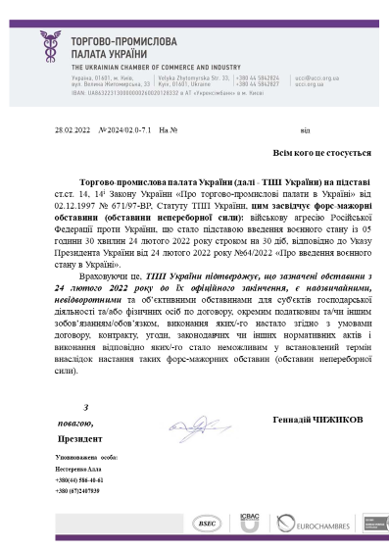
Форс мажорні обставини
https://ucci.org.ua/uploads/files/
621cba543cda9382669631.pdf

Slide 20
Відповіді на поставлені питання
Питання 1.Чи можна купляти з рахунку ГО амуніцію (броніки, каски тощо)? Що повинно бути в статуті? Якщо цього в статуті немає, то як це робити? (рішення Загальних зборів, правління підходить?) Як потім передавати й чи можна взагалі передавати як благодійну допомогу якщо таке не прописано в статуті?
Питання 2.Чи можна приймати гуманітарну допомогу наприклад для тероборони та для ЗСУ якщо в статуті написано тільки про допомогу ветеранкам.
Питання 3. Чи можемо отримувати благодійні внески особливо для ЗСУ , переміщених осіб , коли в Статуті передбачено що можемо отримувати благодійні внески. Крім того передбачено , що кошти організації можуть бути спрямовані на власний розсуд організації?

Slide 21
Відповіді на поставлені питання
Питання 4. Потрібно заправляти машини волонтерів, фури що возять гум.вантажі для\від ГО. Чи може ГО прийняти як благодійну\гуманітарну допомогу пальне? А якщо немає транспорта на балансі? Кажуть є варіант брати в безкоштовне користування але там якісь податки чи акциз (чи то фантазії?)
Зміни до ПКУ
операції з добровільної передачі або відчуження коштів, товарів, у тому числі підакцизних, надання послуг на користь Збройних Сил України та підрозділів територіальної оборони без попереднього або наступного відшкодування їх вартості не вважаються операціями з реалізації для цілей оподаткування.
Постанова від 09 березня 2022 р. № 238
«Деякі питання визнання товарів гуманітарною допомогою та їх використання в умовах воєнного стану»
Установити, що на період дії воєнного стану зазначені у товарній групі 27 згідно з УКТЗЕД товари, що необхідні для здійснення заходів із забезпечення національної безпеки і оборони у зв’язку з військовою агресією Російської Федерації проти України та цивільного захисту населення, визнаються гуманітарною допомогою (далі — гуманітарна допомога).

Slide 22
Відповіді на поставлені питання
2. Отримувачем гуманітарної допомоги є Міністерство економіки, Державне агентство резерву, державні підприємства, установи, організації.
3. Міністерству економіки, Державному агентству резерву, державним підприємствам, установам, організаціям забезпечити надання гуманітарної допомоги безпосередньо національним мережам автозаправних комплексів (далі – мережі) з метою здійснення ними заходів із забезпечення національної безпеки і оборони у зв’язку з військовою агресією Російської Федерації проти України, забезпечення життєдіяльності та цивільного захисту населення на безоплатній основі.
4. Гуманітарна допомога безоплатно надається Збройним Силам, військовим формуванням, перевізникам гуманітарної допомоги та іншим організаціям, перелік яких затверджено Міністерством економіки, в межах визначених ними потреб. Потреби в отриманні гуманітарної допомоги подаються до Міністерства економіки листами-запитами, а військовими адміністраціями —телефонограмами.
5. Гуманітарна допомога надається шляхом заправлення транспортних засобів Збройних Сил, військових формувань, перевізників гуманітарної допомоги та інших організацій, перелік яких затверджено Міністерством економіки, на автозаправних станціях мереж, які листом повідомили Міністерству економіки про можливість забезпечення видачі гуманітарної допомоги та обліку таких операцій.

Slide 23
Відповіді на поставлені питання
Питання 5. З 8 березня 2022 року Національний банк: розширив можливість для резидентів та нерезидентів здійснювати перекази на рахунки благодійних фондів не тільки в гривнях, а й в іноземній валюті. Це стосується благодійних фондів, цілями та сферами благодійної діяльності яких є сприяння обороноздатності та мобілізаційній готовності країни, підтримка Збройних Сил України, територіальна оборона України, соціальний захист, охорона здоров’я та інші нагальні питання захисту населення в умовах воєнного стану. - ПИТАННЯ: в нас немає в статуті таких цілей, що робити
Постанова Правління Національного банку України
24 лютого 2022 року м. Київ № 18
П.20.1. Резиденти та нерезиденти мають право здійснювати операції з перерахування коштів в іноземній валюті на території України та із-за кордону на спеціальний рахунок Національного банку України для збору коштів на підтримку Збройних Сил України та/або на рахунки Кабінету Міністрів України, міністерств та інших державних органів України, а також благодійних фондів, цілями та сферами благодійної діяльності яких є сприяння обороноздатності та мобілізаційній готовності країни, підтримка Збройних Сил України та територіальної оборони України, соціальний захист, охорона здоров’я та інші нагальні питання захисту населення в умовах воєнного стану.

Slide 24
Відповіді на поставлені питання
Питання 6.
Чи може громадська організація отримувати гуманітарну допомогу, щоб роздавати людям? І як в такому разі правильно оформити акт передачі?
Чи має бути якийсь документ/наказ/протокол про те, що зараз ГО приймає гуманітарну допомогу для ЗСУ/людей/медустанов, тощо?
Чи можна на благодійні внески придбати бронежилет, і як не отримати штраф від податкової?
Чи може ГО збирати кошти на пальне? Краще заключати договори з АЗС чи ФОП з кведом транспортні перевезення? Як правильно звітувати?
Чи може ГО давати листи на супровід гуманітарної допомоги? Наприклад, зі Львова до Харкова&
Якщо благодійні внески приходять на валютний рахунок, чи сплачуються кошти за конвертацію? Потім кошти перераховувати на поточний рахунок, потім оплачувати товари?

Slide 25
Відповіді на поставлені питання
Питання 7.
Чи потрібно ГО збирати дані (і які?) людей, яким видано гуманітарну допомогу?
ЗУ «Про гуманітарну допомогу»
Стаття 11. Облік і контроль за отриманням та цільовим використанням гуманітарної допомоги
Бухгалтерський облік гуманітарної допомоги та відповідна звітність здійснюються отримувачами гуманітарної допомоги та набувачами гуманітарної допомоги (юридичними особами) у порядку, встановленому центральним органом виконавчої влади, що забезпечує формування та реалізує державну фінансову політику. У разі відсутності обліку щодо отримання та цільового використання гуманітарної допомоги вона вважається використаною не за цільовим призначенням.
Отримувач гуманітарної допомоги і набувач гуманітарної допомоги (юридична особа) щомісячно в установленому порядку подають до відповідного спеціально уповноваженого державного органу з питань гуманітарної допомоги звіти про наявність та розподіл гуманітарної допомоги до повного використання всього обсягу отриманої гуманітарної допомоги.

Slide 26
Відповіді на поставлені питання
Питання 7.
Чи потрібно ГО збирати дані (і які?) людей, яким видано гуманітарну допомогу?
ЗУ «Про гуманітарну допомогу»
Постанова 202 від 05.03.2022
Установити, що в умовах воєнного стану не поширюються встановлені законодавством вимоги щодо отримання, використання, обліку та звітності благодійної допомоги від юридичних та фізичних осіб — резидентів і нерезидентів.
Вимоги донорських організацій потрібно виконувати обовязково !

Slide 27
Відповіді на поставлені питання
Питання 8.
Для цілей доставки гуманітарної допомоги, маємо намір придбати в організацію автомобіль. Раніше необхідності в ньому для реалізації статутних цілей не було, але зараз є.
Просимо надати роз’яснення:
• особливості процедури придбання, обліку і використання транспортного засобу в бухгалтерському обліку неурядової організації;
• особливості звітування за користування транспортним засобом для НУО з метою надання юридичної допомоги
Окрім роз’яснень будемо вдячні також за корисні посилання за темою цього питання.
Постанова Кабінету Міністрів України
від 4 березня 2022 р. № 190

Slide 28
Відповіді на поставлені питання
“У разі введення воєнного стану в Україні або в окремих її місцевостях внесення інформації до електронного реєстру за місцезнаходженням торговельних приміщень суб’єктами господарювання про здійснення продажу транспортних засобів, зокрема укладення договорів купівлі-продажу транспортних засобів, тимчасово припиняється.
З дня припинення або скасування воєнного стану на всій території України або в окремих її місцевостях суб’єкти господарювання, які здійснили продаж транспортних засобів, зокрема шляхом укладення договорів купівлі-продажу транспортних засобів, зобов’язані протягом дев’яноста днів внести відповідну інформацію до електронного реєстру за місцезнаходженням торговельних приміщень.”.
“У разі введення воєнного стану в Україні або в окремих її місцевостях внесення інформації до електронного реєстру суб’єктами господарювання про надходження, передачу, реалізацію транспортних засобів та їх складових частин, що мають ідентифікаційні номери, тимчасово припиняється.
З дня припинення або скасування воєнного стану на всій території України або в окремих її місцевостях суб’єкти господарювання протягом дев’яноста днів зобов’язані внести інформацію про надходження, передачу, реалізацію транспортних засобів та їх складових частин, що мають ідентифікаційні номери, до електронного реєстру.”

Slide 29
Відповіді на поставлені питання
Питання 8.
Збір в Пенсійний фонд сплачується при придбанні легкових автомобілів, які підлягають першій державній реєстрації в Україні територіальними органами МВС, крім випадків забезпечення легковими автомобілями інвалідів та успадкування легкових автомобілів (п. 7 ст. 1 Закону №400).
Ставки пенсійного збору у разі придбання легкового автомобіля встановлені в різних розмірах залежно від його вартості (п. 8 ст. 4 Закону №400):
3% – якщо об'єкт оподаткування не перевищує 165 розмірів прожиткового мінімуму для працездатних осіб, встановленого законом на 1 січня звітного року (2481 *165 = 409365,00 грн.);
4% – якщо об'єкт оподаткування перевищує 165, але не перевищує 290 розмірів прожиткового мінімуму для працездатних осіб, встановленого законом на 1 січня звітного року;
5% – якщо об'єкт оподаткування перевищує 290 розмірів прожиткового мінімуму для працездатних осіб, встановленого законом на 1 січня звітного року.

Slide 30
Відповіді на поставлені питання
Питання 8.
Збір в Пенсійний фонд сплачується при придбанні легкових автомобілів, які підлягають першій державній реєстрації в Україні територіальними органами МВС, крім випадків забезпечення легковими автомобілями інвалідів та успадкування легкових автомобілів (п. 7 ст. 1 Закону №400).
Платник податків, які через вторгнення рашистів не можуть виконати покладенні на них ПКУ зобов’язання звільнені від відповідальності (п. 69.1 підроз. 10 розд. ХХ ПКУ), зокрема за:
— несвоєчасну сплату податків і зборів.
Податкові порушення їх слід виконати протягом трьох місяців після припинення або скасування воєнного стану в Україні.
Головний фактор – це відсутність змоги виконати податкове зобовязання.
https://ips.ligazakon.net/document/dpa2265?an=1 – роз'яснення ДПС України
Щодо сплати податків у зв'язку з запровадженням воєнного стану в Україні, з огляду на військову агресію Російської Федерації проти України

Slide 31
Відповіді на поставлені питання
Питання 9.
Ми провозимо на запит військової частини автомобілі з Польщі. Є документи від військової адміністрації, заповнюємо декларації на митниці що машина це гум.допомога армії.
Які процедури треба пройти, щоб після ввезення машини в Україну все було на законних підставах передано адресату у військову частину (на поле бою точніше).
Питання 10
Закупівля медикаментів
Наказом МОЗ «Деякі питання отримання гуманітарної та благодійної допомоги в умовах воєнного стану» від 12.03.2022 N474 визначено, що ДУ «Центр громадського здоров’я Міністерства охорони здоров’я України» забезпечую зберігання прийнятої гуманітарної та благодійної допомоги в логістичних центрах, з якими державною установою «Центр громадського здоров’я Міністерства охорони здоров’я України» (далі - ЦГЗ) укладено договори відповідального зберігання.
Також ЦГЗ забезпечує здійснення обліку прийнятої гуманітарної та благодійної допомоги в установленому законодавством порядку.
У разі надходження гуманітарної та благодійної допомоги забезпечити її прийняття і розподіл між закладами охорони здоров’я, установами, організаціями (далі - набувачі) відповідно до розподілів гуманітарної та благодійної допомоги, сформованих державним підприємством «Медичні закупівлі України».

Slide 32
Щиро дякуємо ІСАР «Єднання» та Європейському Союзу за допомогу у проведенні даного заходу

